Slide 1
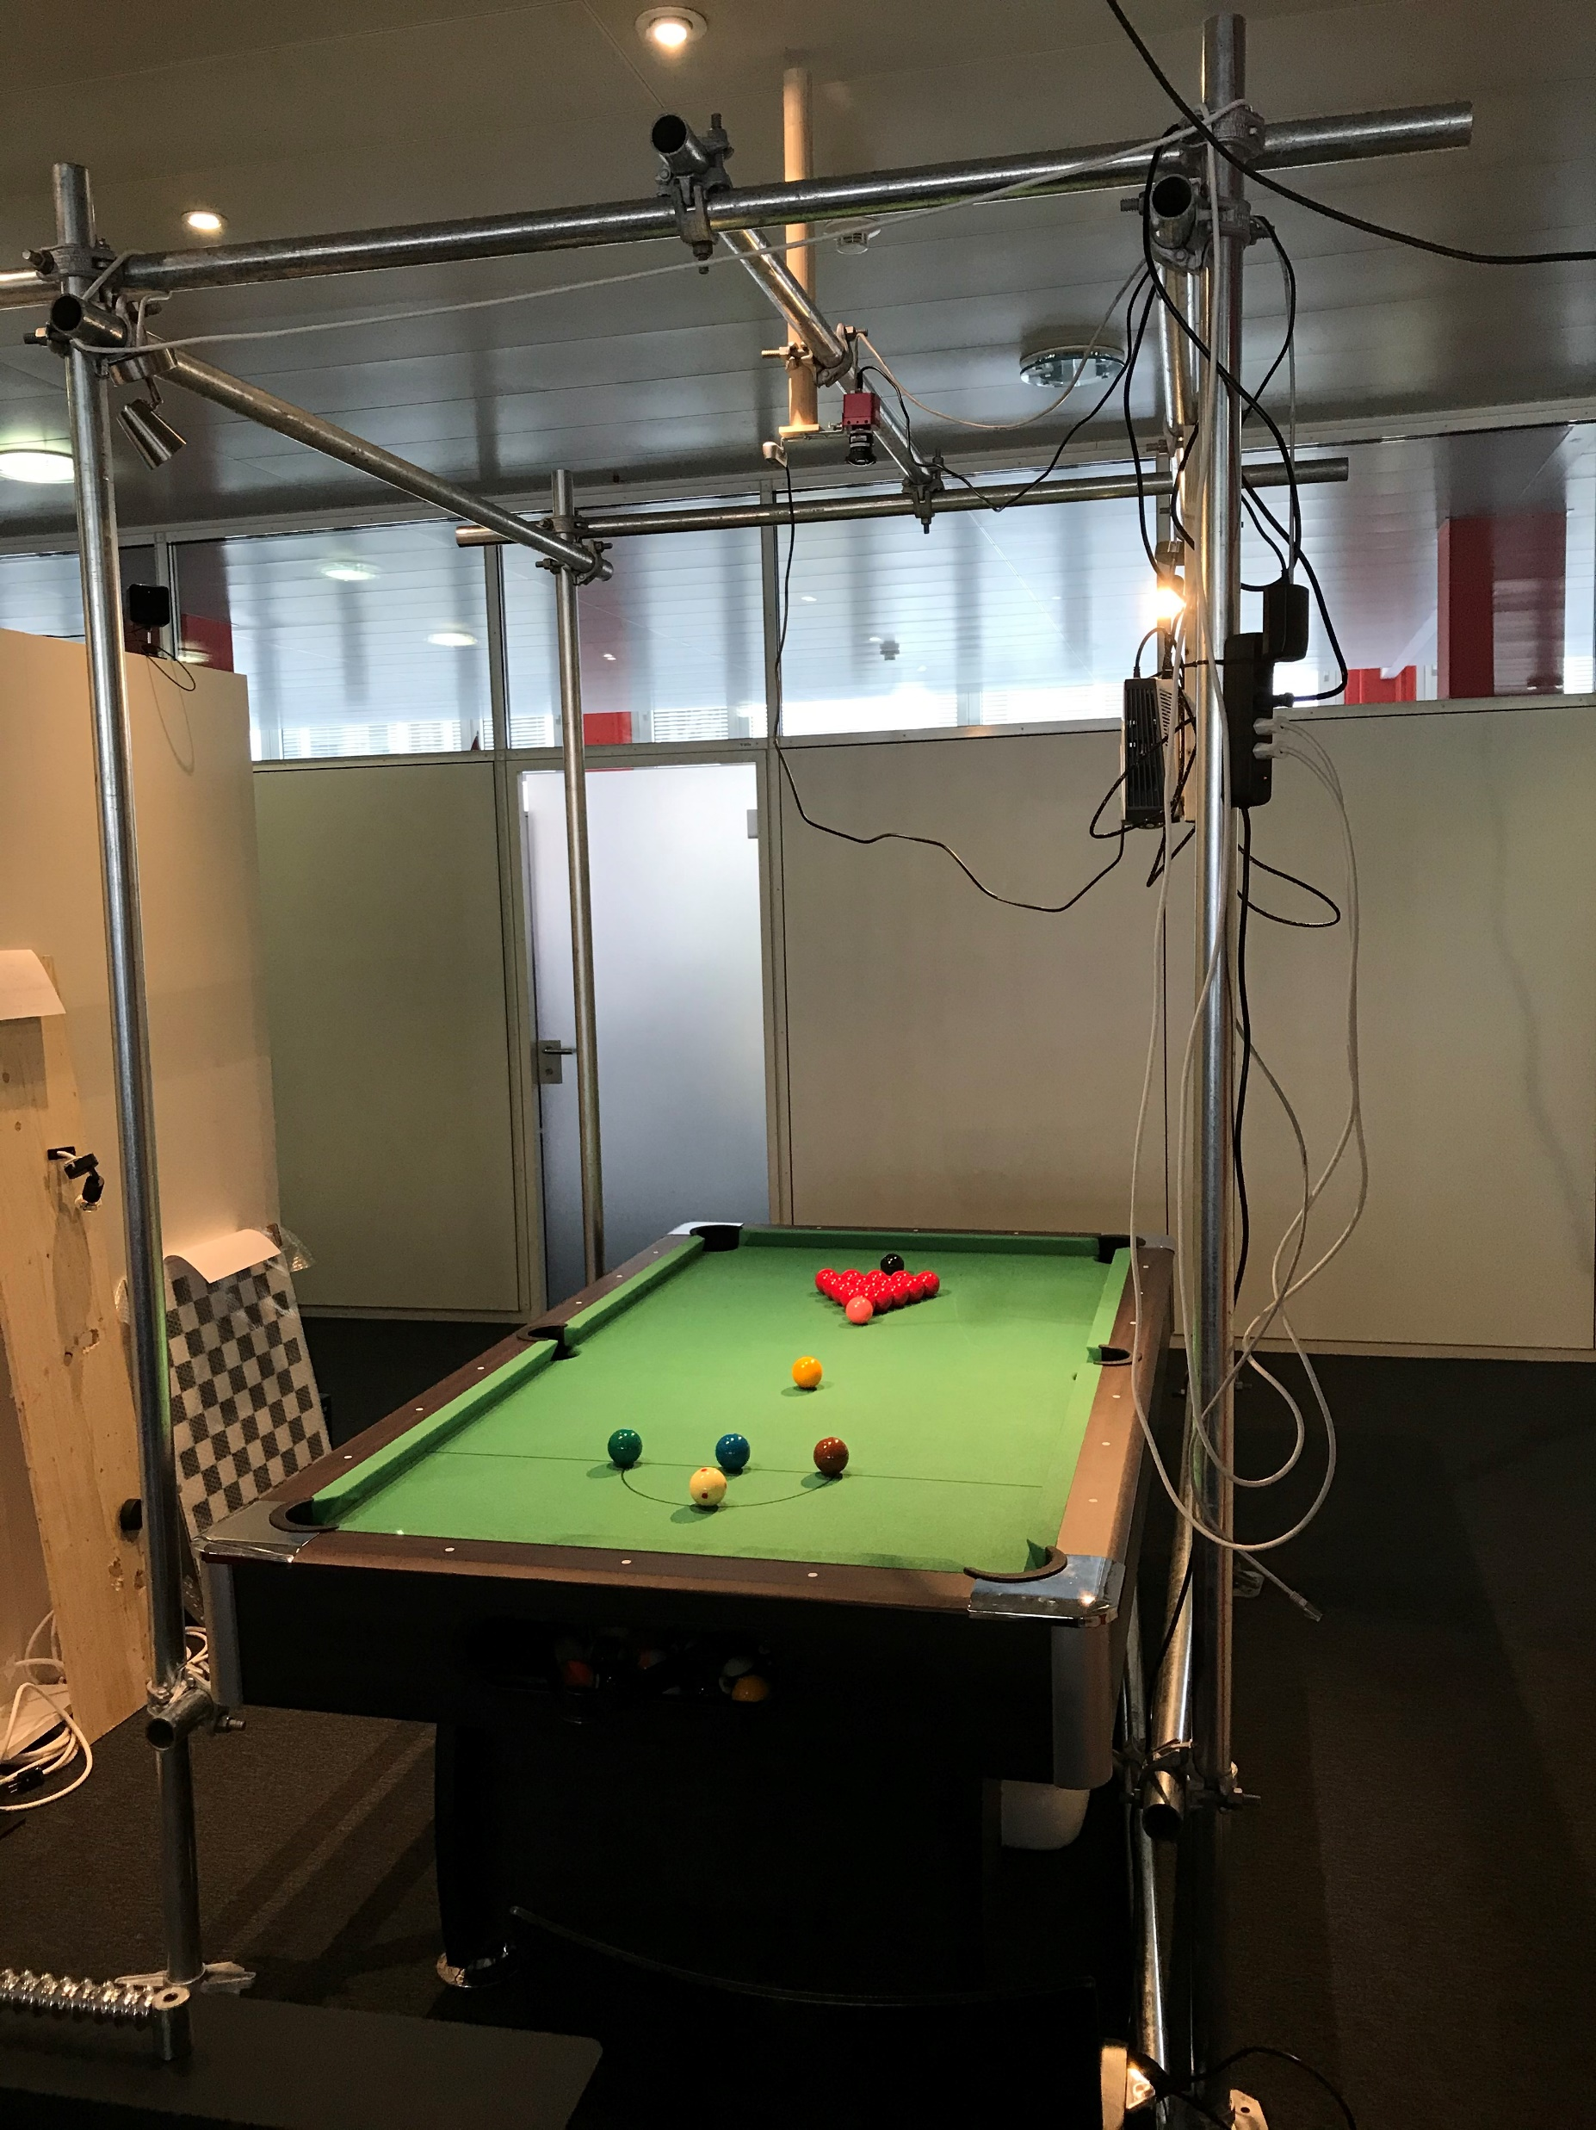
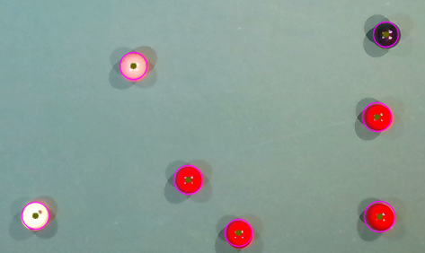
Billiard-AI
Lukas seglias & luca ritz

Slide 2
Idee
Intelligenter Billardtisch
Unterstützung des Spielers

Slide 3
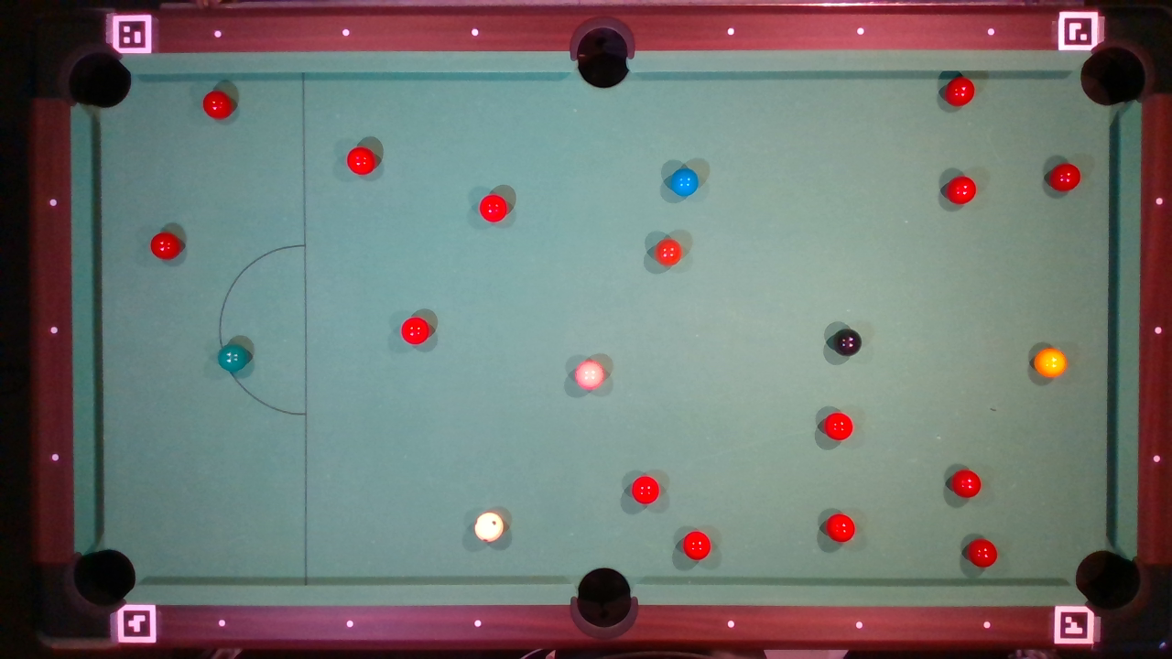

Slide 4
Ziele
Tisch
Detektion
Verarbeitung
Projektion

Slide 5
Kernarbeiten
Aufbau
Detektion
Position in Modellkoordinaten
Anzeige

Slide 6
Aufbau

Slide 7
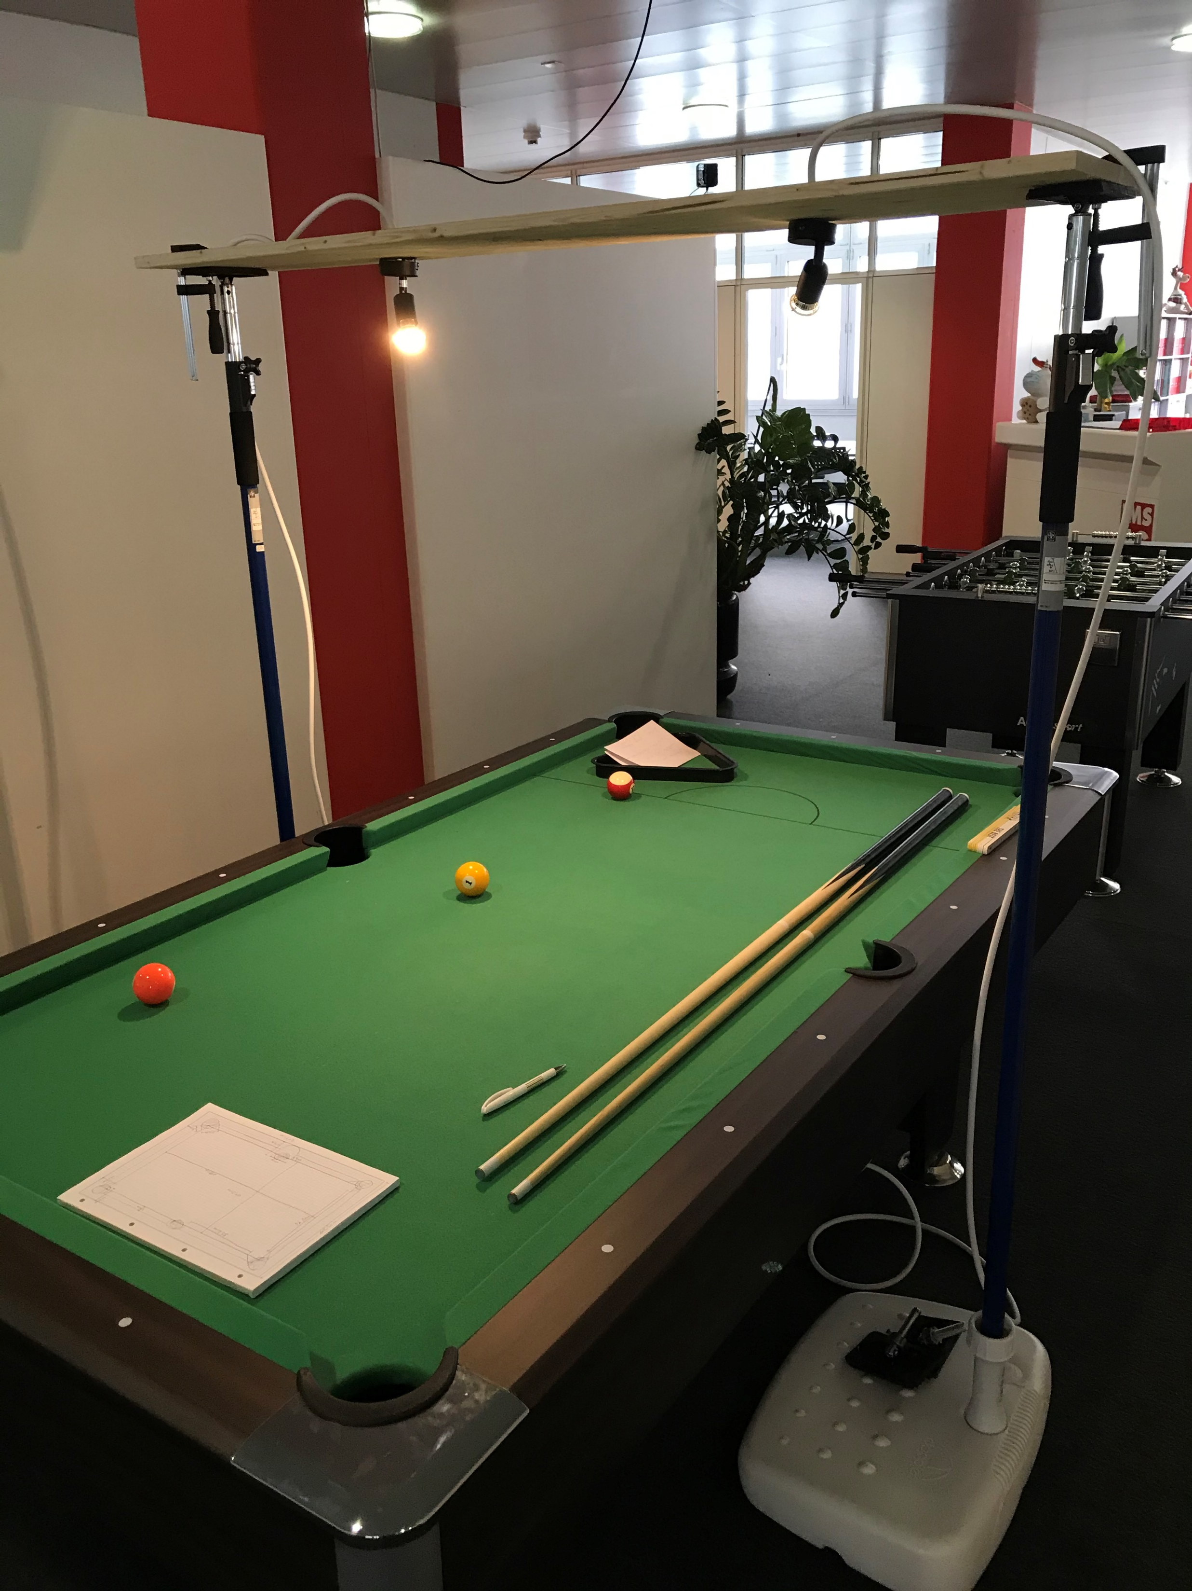

Slide 8
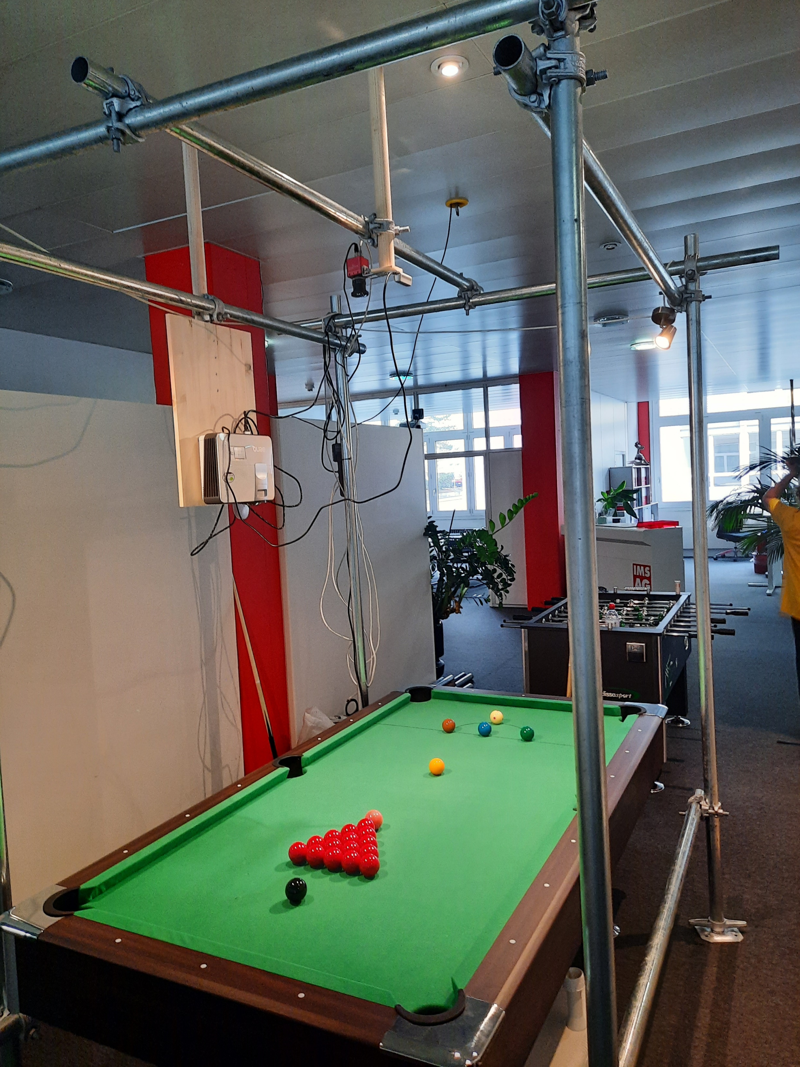

Slide 9
Detektion

Slide 11
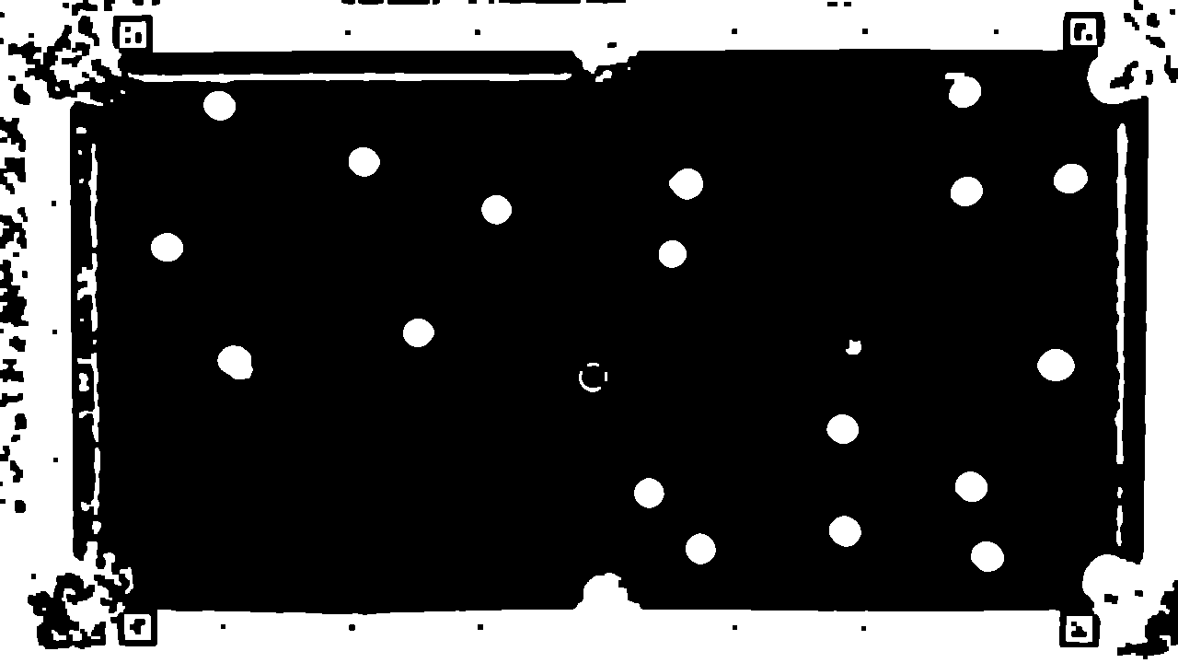

Slide 12
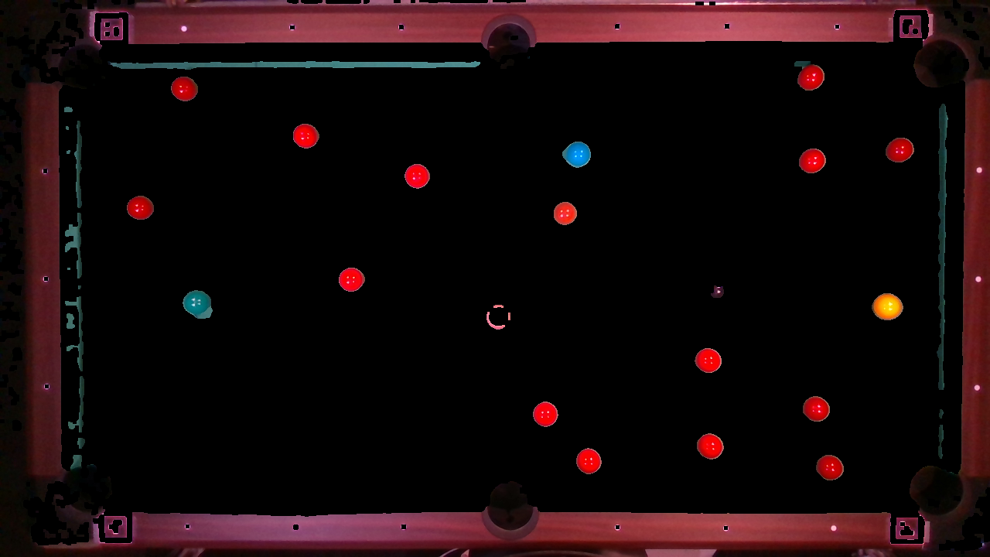

Slide 13


Slide 14
Position in Modellkoordinaten

Slide 15
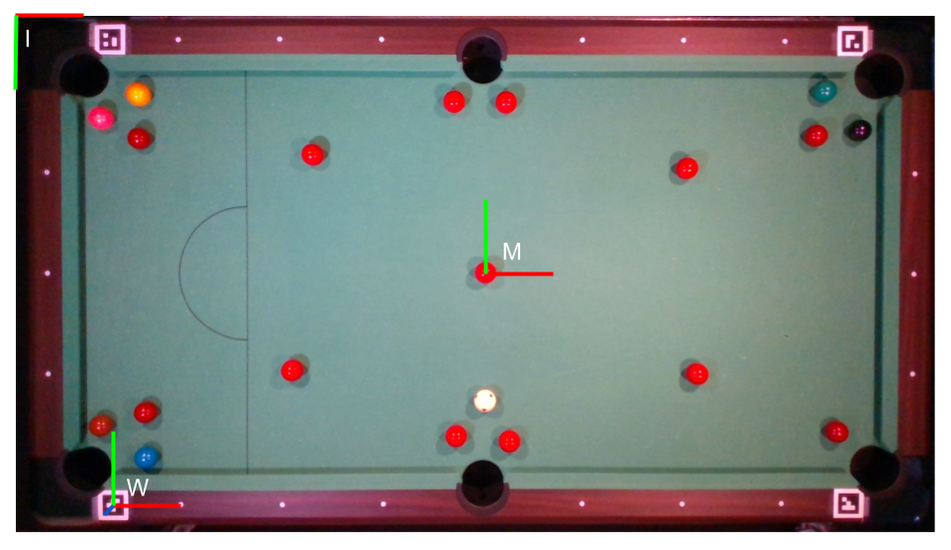

Slide 16
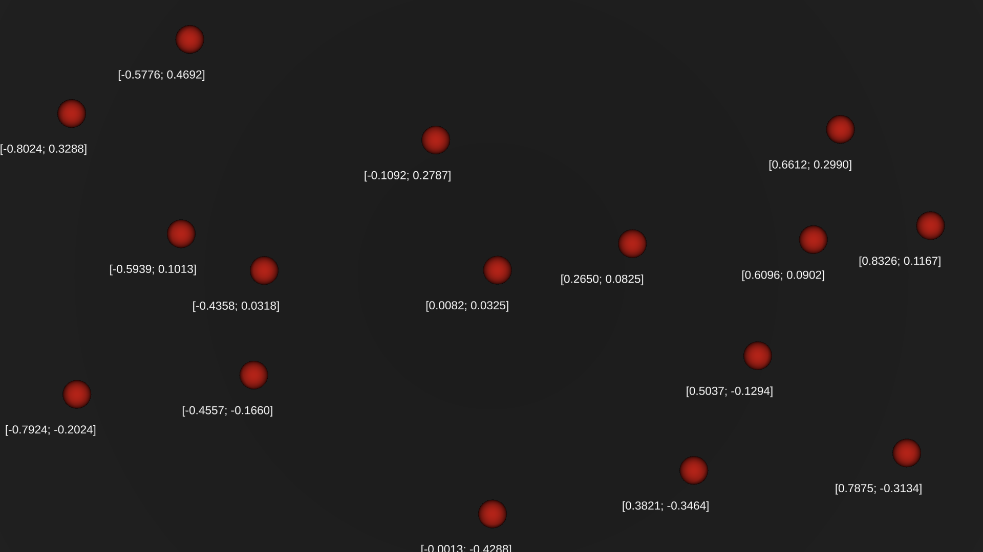
Anzeige
Darstellung der Kugeln sowie des Tischs
Animation eines Spielzugs
Möglichkeit zur Erzeugung eines Spielstands

Slide 17
Resultate
100%
2.15mm
±2.12mm
Erkannte Kugeln
Positionsfehler
Messfehler

Slide 18
Demo

Slide 19
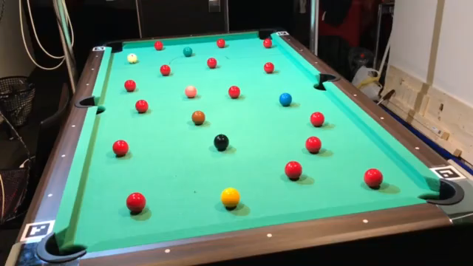

Slide 20
Fazit
Ziele erreicht
Interessante Aufgaben in vielen Bereichen
Mehraufwand

